Slide 1
Acceso a Datos
JDBC I
2º CFGS DAM – Curso 2020/2021
Profesor: Jorge Roncel Camero
jroncel@fundacionsafa.es

Slide 2
ÍNDICE
JDBC
Proceso de acceso a datos con JDBC
Operaciones con JDBC
Consultas preparadas

Slide 3
ÍNDICE
JDBC
Proceso de acceso a datos con JDBC
Operaciones con JDBC
Consultas preparadas

Slide 4


JDBC. ¿Qué es?
Java DataBase Conectivity
JDBC

Slide 5
JDBC. ¿Qué es?
Java DataBase Conectivity
Establece conexión con BBDD
Permite manipular BBDD
Uso de SQL

Slide 6



JDBC. ¿Qué es?
JDBC proporcionado por el fabricante del SGBD
JDBC
ORACLE
JDBC
SQL Server
JDBC
MySQL

Slide 7
ÍNDICE
JDBC
Proceso de acceso a datos con JDBC
Operaciones con JDBC
Consultas preparadas

Slide 8
Proceso acceso a BBDD
0
Cargar driver JDBC
Dependiendo de qué SGBD se va a usar
3
Ejecutar sentencia SQL
4
Recuperar datos en un ResultSet
1
2
Establecer conexión con BBDD
Obtener cadena de conexión
Crear objeto tipo Statement
5
Liberar recursos

Slide 9
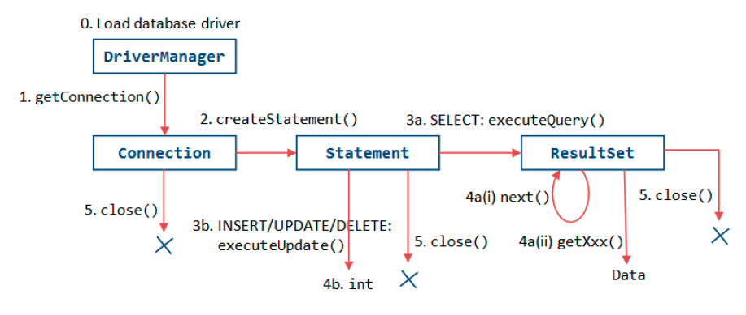
Proceso acceso a BBDD

Slide 10
0. Cargar driver JDBC
Manual: Descargar driver MariaDB 2.6.2 y añadir el .jar a las dependencias del proyecto.
https://downloads.mariadb.com/Connectors/java
Maven:
<dependency>
<groupId>org.mariadb.jdbc</groupId>
<artifactId>mariadb-java-client</artifactId>
<version>2.6.2</version>
</dependency>

Slide 11
0. Cargar driver JDBC
Manual: Descargar driver MySQL 8.0.19 y añadir el .jar a las dependencias del proyecto.
https://dev.mysql.com/downloads/connector/j/
Maven:
<dependency>
<groupId>mysql</groupId>
<artifactId>mysql-connector-java</artifactId>
<version>8.0.19</version>
</dependency>

Slide 12
0. Cargar driver JDBC
Cargar driver en el código de proyecto.
Class.forName(“com.mysql.jdbc.Driver”);

Slide 13
1. Establecer conexión con BBDD
BBDD previamente creada
Obtener cadena de conexión
class Connection (java.sql)
String urlMySql = “jdbc:mysql://localhost:8080/nombreBBDD”;
driver
protocolo
Detalles conexión
String urlOrcl = “jdbc:oracle:usr@srv:8080/nombreBBDD”;
driver
protocolo
Detalles conexión
Notes:
En la cadena de mysql hay que poner “?serverTimezone=UTC” para que no de error

Slide 14
1. Establecer conexión con BBDD
BBDD previamente creada
Obtener cadena de conexión
class Connection (java.sql)
Connection con = DriverManager.getConnection(url, usr, pass);

Slide 15
2. Crear objeto Statement
Objeto Statement a partir de objeto Connection
Se crea un flujo de consultas
Statement st = con.createStatement();

Slide 16
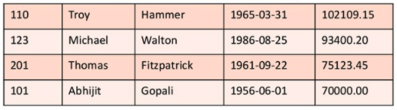
3. Ejecutar sentencia SQL
A partir del Statement creado, ejecutamos las sentencias SQL.
Devuelve ResultSet
ResultSet result = st.executeQuery(consulta)
ResultSet

Slide 17
4. Recuperar datos en ResultSet
ResultSet result = st.executeQuery(consulta)
result
result.next()
result.next()
result.next()
result.next()
result.next()
null

Slide 18
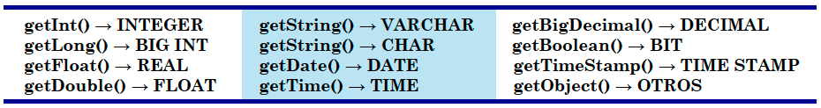
4. Recuperar datos en ResultSet
ResultSet result = st.executeQuery(consulta);
while (result.next()) {
System.out.println(“Valor” + result.getString(“campo”));
}

Slide 19
5. Liberar recursos
st.close();
con.close();

Slide 20
Ejemplo completo
Class.forName(“org.mariadb.jdbc.Driver”);
String urlCon = “jdbc:mariadb://localhost:3306/nombreBBDD”;
Connection con = DriverManager.getConnection(urlCon, usr, pass);
Statement st = con.createStatement();
ResultSet result = st.executeQuery(consulta);
while (result.next()) {
System.out.println(“Valor” + result.getString(“campo”));
}
st.close();
con.close();

Slide 21
ÍNDICE
JDBC
Proceso de acceso a datos con JDBC
Operaciones con JDBC
Consultas preparadas

Slide 22
Consultas con JDBC
Método executeQuery(String consulta)
Statement st = con.createStatement();
ResultSet result = st.executeQuery(“SELECT * FROM PRODUCTOS”);

Slide 23
Modificación de datos con JDBC
INSERT, UPDATE y DELETE
Método executeUpdate(String sql)
Statement st = con.createStatement();
st.executeUpdate(“INSERT INTO PRODUCTOS (NOMBREARTICULO, PRECIO) VALUES (‘pantalón’, 19.9)”);

Slide 24
ÍNDICE
JDBC
Proceso de acceso a datos con JDBC
Operaciones con JDBC
Consultas preparadas

Slide 25
Consultas preparadas
PreparedStatement
Permiten pasar diferentes parámetros a una misma sentencia SQL
Previenen ataques inyección SQL
Mejor rendimiento
SELECT * FROM PRODUCTOS WHERE SECCION=? AND NOMBRE=?

Slide 26
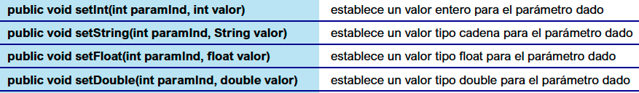
Consultas preparadas
SELECT * FROM PRODUCTOS WHERE SECCION=? AND NOMBRE=?

